Slide 1
Обучающий тест по теме
Рыцари-крестносцы

Slide 2
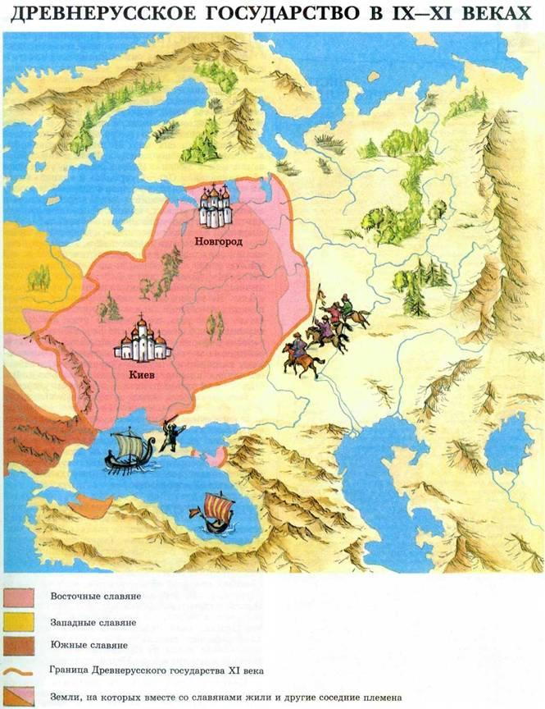
Как назывались земли западных соседей Руси?
А) Византия
Б) Ливония
В) Золотая Орда

Slide 3
Кому платили дань жители Ливонии?
А) Киевскому князю
Б) Римскому Папе
В) Патриарху

Slide 4
Кто хотел обратить ливонских язычников в католичество?
А) Хан Батый;
Б) Константинопольский Патриарх;
В) Римский Папа.

Slide 5
Кто должен был крестить язычников и заставить платить дань Римской католической церкви?
А) Монголо-татары;
Б) Киевский князь;
В) Рыцари-крестоносцы.

Slide 6
Как называлось государство шведских и немецких рыцарей-крестоносцев?
А) Русь;
Б) Ливонский Орден;
В) Золотая Орда.

Slide 7
Кто назначал главу католического государства Великого Магистра?
А) Римский Папа;
Б) Хан Батый;
В) Константинопольский Патриарх.

Slide 8
В чём заключалась цель жизни рыцарей-крестоносцев?
А) Собирать дикий мёд;
Б) Заниматься рыболовством;
В) Вести войну со всеми, кто не являлся католиком.

Slide 9
Кто такие рыцари – крестоносцы?
А) любые рыцари
Б) рыцари, желающие обратить в католическую веру
В) рыцари, желающие обратить в православную веру

Slide 10
Ответ неверный!
Не отчаивайтесь, попробуйте еще раз!

Slide 11
Вы справились!
Тест пройден!

